Slide 1
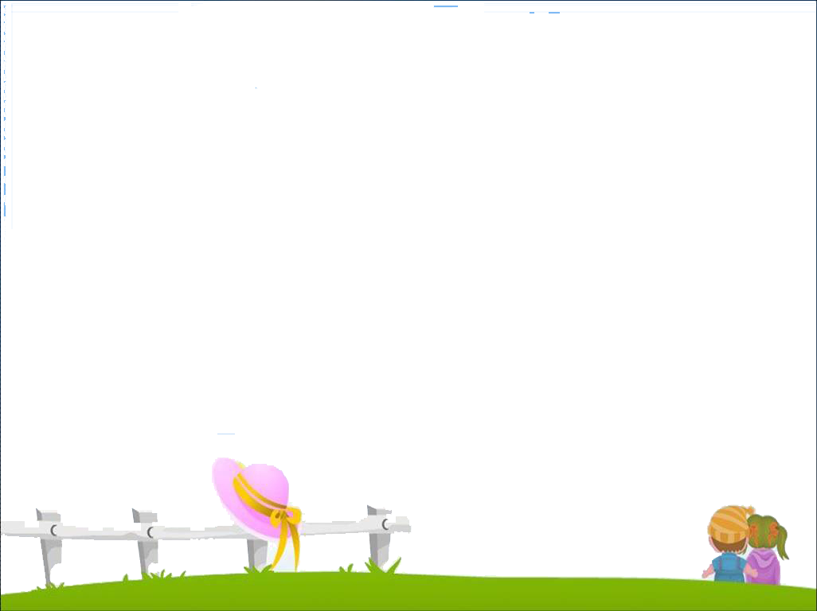
只要朝着阳光，便不会看见阴影。
信心是命运的主宰。
有时我想，要是人们把活着的每一天
都看做是生命的最后一天该有多好啊！
这就可能显出生命的价值。

Slide 2

海伦·凯勒

Slide 3
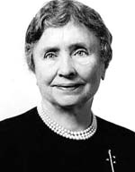
海伦·凯勒简介
海伦·凯勒(1880年6月27日——1968年6月1日)，是美国一位残障教育家。她在19个月大时因为一次高烧而导致失明及失聪。后来在她的导师安·沙利文(Anne Sullivan)的努力下，使她学会说话，开始和其他人沟通,并且毕业于哈佛大学。

Slide 4
盲哑 喉咙 脾气 暴躁
干燥 吮吸 甘霖 倾注
双目失明 双耳失聪
夜以继日 不屈不挠
如饥似渴 可想而知

Slide 5
轻声读课文，想想课文可以分几段，每段讲了些什么。
第一段（1）：讲海伦在一岁半时，一场大病给她带来的灾难。
第二段（2~5）：在沙利文老师的热情关怀、精心辅导下，海伦如饥似渴地学习盲文，拼写单词。

Slide 6
轻声读课文，想想课文可以分几段，每段讲了些什么？
第三段（6~7）：海伦经过艰苦的努力，使自己的说话能力和一般人没什么两样。
第四段（8）：海伦大学毕业时，决心像自己的老师一样，为更多和自己一样不幸的人服务。

Slide 7
（ ）的海伦·凯勒
不幸

Slide 8
1880年，海伦·凯勒出生在美国。不幸的
小海伦，在生了一场重病之后，双目失明，双
耳失聪。天哪，谁能想到，当时她才是一个一
岁半的娃娃呀！从此，小海伦与有声有色的世
界隔绝了。她面对着的是无边无际的黑暗和死
一般的沉寂。她不能喊一声“妈妈”，也不能
倾诉心中的希望和要求。她变得暴躁起来，脾
气也越来越坏。

Slide 9
每次手语无法让别人了解我的意思时，我
都要大发脾气。仿佛觉得有许多看不见的魔爪
在紧紧地抓着我，我拼命地想挣脱他们，烈火
在胸中燃烧，却又无法表达出来，只好疯狂地
踢打、哭闹，在地上翻滚、吼叫，直到精疲力
竭。母亲若在旁边，我就会扑在她怀里，悲愤
欲绝，至连为何发脾气都给忘了。
假如给我三天光明

Slide 10
（ ）的海伦·凯勒
不屈不挠

Slide 11
她不分昼夜，像一块干燥的海绵吮吸着
知识的甘霖。她拼命摸读盲文，不停地书写
单词和句子。她是这样地如饥似渴，以至小
小的手指头都摸出了血。

Slide 12
为使我的伙伴——即使是最亲密的伙 伴
——能听懂我的话，我夜以继日地努力，反
复高声朗读某些词语或句子，有时甚至要读
几个小时，直到自己觉得读对了为止。我每
天坚持着练习，练习，练习……

Slide 13
（ ）的海伦·凯勒
喜悦

Slide 14
海伦猛然醒悟，原来“水”就是这种清凉而
奇妙的东西呀！她心中充满了前所未有的喜悦，
感到生命有了新的开始。

Slide 15
假如给我三天光明
我们沿着小路散步到井房，房顶上盛开的金银花
芬芳扑鼻。沙利文老师把我的一只手放在喷水口下，
我一下子理解了语言文字的奥秘了。水唤起了我的灵
魂，并给予了我希望、快乐和自由。井房的经历使我
求知的欲望油然而生。啊！原来万物都各有名称，每
个名称都能启发我新的思想，我开始以充满好奇的眼
光看待每一样东西。整个世界在我面前变的花团锦
簇、美不胜收。记得那个美好的夜晚，我独自躺在床
上，心中充满了喜悦，企盼着新的一天快些来到。啊！
世界上还有比我更幸福的孩子吗？

Slide 16
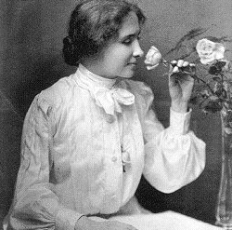
一个盲人，已失去了三分之一的成功机会；一个聋子，又失去了三分之一的成功机会；一个哑巴，将再失去三分之一的成功机会。
任何单独的一项残疾，
已经很难让我们在社会上立足。
海伦凯勒她集盲聋哑于一身，
而且她还是个女人，她注定要失败。
但她没有在失败中沉沦，
而是接受了命运的挑战，
凭着一颗坚忍不拔的心，
考取了哈佛大学，
并象沙利文老师那样，
把自己全部的爱倾注在残疾人身上。
建起了一家家慈善机构。
被美国时代周刊评选为美国十大英雄偶像！

Slide 17
美国总统罗斯福夫人：
人类精神的美一旦被认识，我们就永远
不会忘记。在她的生活和生活乐趣中，凯勒
小姐给我们这些没有那么多困难需要克服的
人们上了永远不能遗忘的一课——我们都希
望这部书有越来越多的读者，让她的精神在
越来越广的范围内传播。

Slide 18


Slide 19

课外作业
1.引号有哪些用法？完成课后习题3。
2.把这个故事讲给父母听。
3.写一篇读后感。

